Slide 1

SISTEMA DE ADOÇÃO E APOIO AOS ANIMAIS
ESCOLA TÉCNICA DE CEILÂNDIA – ETC
CURSO: TÉCNICO EM INFORMÁTICA
MÓDULO III
Douglas Souza de Lima
Hugo Monteiro da Silva
Raylanne Carneiro de Almeida
Orientador:
Anderson Peixoto
CEILÂNDIA
2022

Slide 2
BREVE CONTEXTUALIZAÇÃO
Alguns seres humanos não sabem tratar o animal da forma correta.
A primeira lei de proteção aos animais surgiu no governo de Getúlio Vargas.
Lei nº 24.645/34
CEILÂNDIA
2022

Slide 3
OBJETIVO GERAL
O objetivo geral consiste em desenvolver um sistema que auxilie na divulgação da adoção de animais, resgate de animais abandonados e arrecadações de doação em quantia, para ongs específicas.
CEILÂNDIA
2022

Slide 4
OBJETIVOS ESPECÍFICOS
Diminuir a quantidade de animais nas ruas.
Facilitar o meio de adoção.
Identificar o local onde há maior índice de animais abandonados.
Oferecer apoio ao usuário que queira resgatar o animal.
Oferecer ao usuário a opção de doação.
CEILÂNDIA
2022

Slide 5
DESCRIÇÃO DO PROBLEMA LEVANTADO
Abandonos de animais nas ruas.
aumento de maus tratos e doenças
A grande dificuldade de obter recurso.
Poucos sites de adoção.
CEILÂNDIA
2022

Slide 6
DESCRIÇÃO DO SISTEMA PARA RESOLUÇÃO DO PROBLEMA LEVANTADO
Identificar o local a onde a maior índice de abandono.
Doações em dinheiro
Facilitar o meio de adoção.
Diminuição de animais nas ruas e a redução de doenças e maus tratos.
CEILÂNDIA
2022

Slide 7
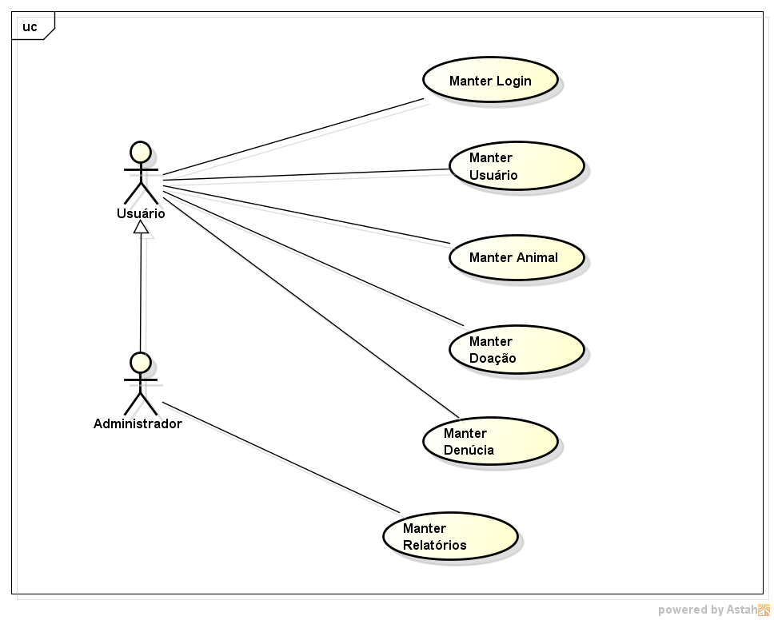
DIAGRAMA DE CASO DE USO (GERAL)
CEILÂNDIA
2022

Slide 8
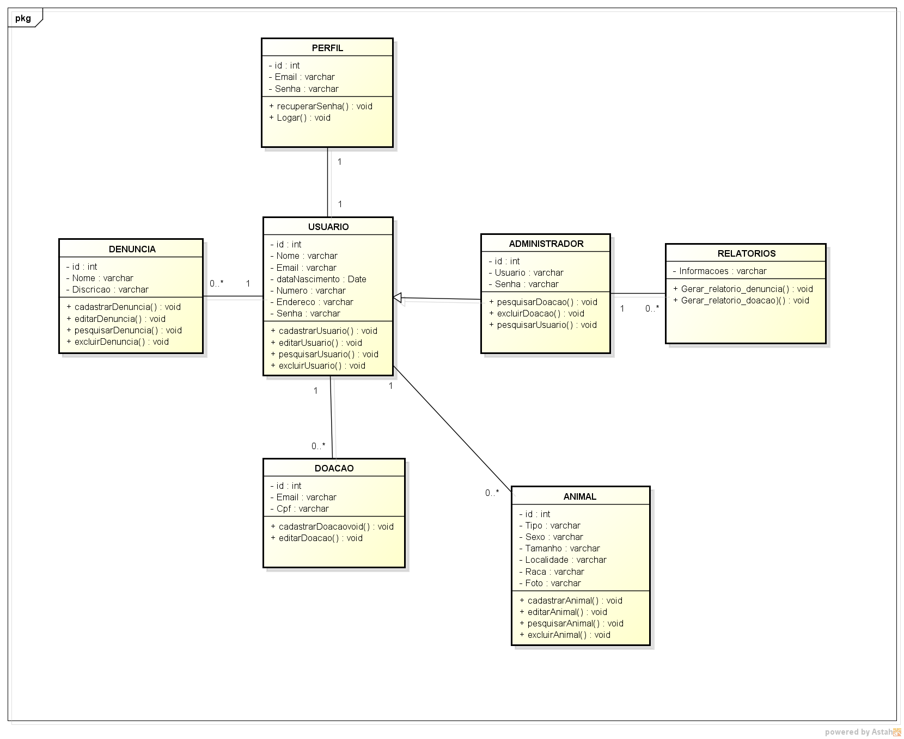
DIAGRAMA DE CLASSES
CEILÂNDIA
2022

Slide 9
DEMONSTRAÇÃO
CEILÂNDIA
2022

